Slide 1
Obitelj Curie

Slide 2
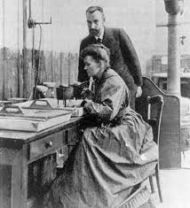
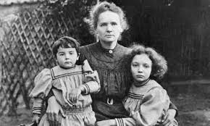
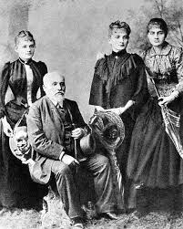
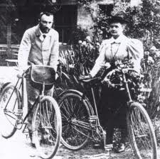
O obitelji...
-Obitelj Curie sastojala se od Marie Curie (majke), Pierra Curie (otac), Irene Joliot Curie (kćer) i Eve Curie (kćer).
- Cijela obitelj je poznata kao obitelj uglednih i poznatih znanstvenika osim mlađe kćeri Eve.

Slide 3
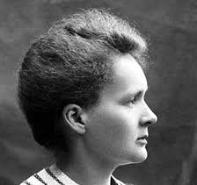
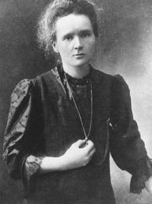
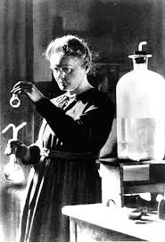
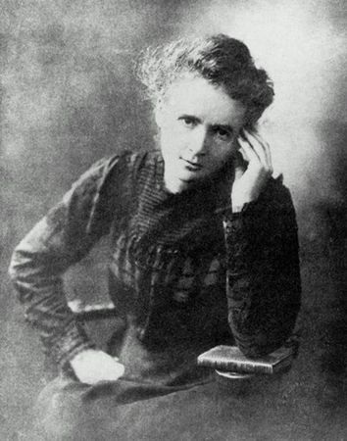
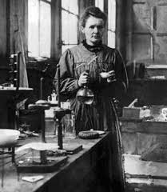
O Marie curie ...
Rođena u Varšavi (Poljska) 1867.godine
Isticala se svojom marljivošću i radnim navikama, obijala je čak i hranu i san da bi učila. Već sa 16 godina osvaja zlatnu medalju na natjecanjima.
Nakon što je završila srednju školu dobila je živćani slom.
Zbog njenog spola i Ruske odmazde Poljskoj nije se mogla upisati na sveučilište i zato je morala nekoliko godina raditi kao guvernanta.
Uz novčanu pomoć starije sestre preselila se u Pariz te je počela studirati kemiju i fiziku na Sarboni gdje je poslije postala prva žena- predavač.

Slide 4
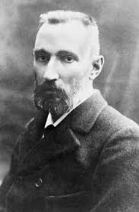
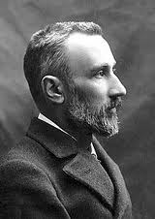
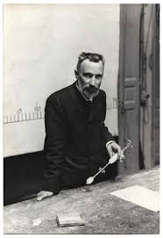
O Pierre Curie ...
Pierre je rođen u Parizu 1859.godine.
Učen od strane oca Pierre je razvio strast za matematiku i fiziku već u 14.godini.
1878. godine postaje laboratorijski pomoćnik u Sorboni.
1894. u poznaje Mariu Sklodowsku, njihov brak obilježava početak svijetski poznatih postignuća.

Slide 5
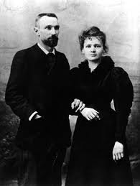
O braku Marie i Pierra Curia...
Vijenčali su se 1895.godine kad je Marie imala 28 godina a Pierre 36 godina.
Brak im je trajao samo 11 godina zbog tragične smrti Pierra u 47.godini.
Zajedno su proučavali radioaktivnost te otkrili pulonij i radij. Podijelili su Nobelovu nagradu za fiziku 1903. godine

Slide 6
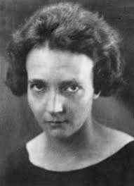
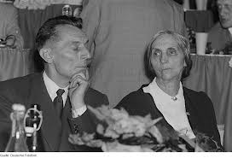
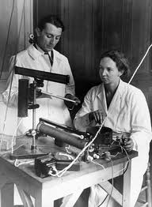
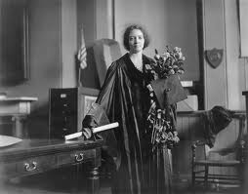
O Irene Joliot Curie...
Rođena 1897.godine u Parizu.
Studirala je na Prirodoslovnom fakultetu u Sorboni, ali njeno je obrazovanje bilo prekinuti Prvim svijetskim ratom, tijekom kojeg je radila kao sestra radiolog.
Nakon rata diplomirala je prirodne znanosti, istražujući alfa-zrake polonija.
Godine 1926. udala se za Frederica Joliota i snjim surađivala u istraživanju prirodne i umjetne radijacije,pretvorbe elemenata i nuklearne fizike. 1935. godine podijelili su Nobelovu nagradu za kemiju.

Slide 7
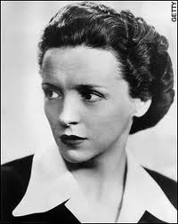
O Eve Denise Curie Labouisse...
Rođena je 1904. godine. U Parizu je bila Američki pisac i pijanist.
Bila je jedina u obitelji Curie koja nije odabrala put znanosti.
Zbog rane smrti oca nije ga upoznala a s majkom nije bila bliska jer nisu bile slične.
Nakon smrti majke napisala je njenu biografiju te se potpuno posvetila UNICEF-u boreći se za pomoć dijeci i majkama u manje razvijenim državama.

Slide 8
Postignuca obitelji Curie...
Sa rekordnim brojem nobelovih nagrada, Curie obitelj je najutjecajnija obitelj u svijetu znanosti.
Otkriće polonijuma i radijuma.
Identificirali su svojstva torija i minerala uranija.
Prvi medicinski primjenili radioaktivnost.
Dokazali da zračenje dolazi iz samog atoma.
Preradili su čak 8 tona uranskog smolina na vlastitoj laboratorijskoj opremi.
Najviše nobelovih nagrada u obitelji.
Otkrili su pojavu stvaranja električnog napona na površini posebno odrezanog kristala- Piezoelektrični efekt.

Slide 9
Smrti...
Marie Curie (67)-1934. godine u lječilištu. Uzrok smrti bila je leukemija, najvjerojatnije uzrokovana prevelikim izlaganjem radijaciji tijekom višegodišnjeg istraživanja.
Pierre Curie (47)-1906. godine je bio pregažen teretnim kolima i umire na mjestu.
Irène Joliot-Curie (59)- 1956. također umire od leukemije u Curie bolnici.
Eve Currie (102.)-2007. mirno umire u svom snu od starosti.

Slide 10
kraj
Napravile: Bruna Ćustić, Paula Kašelić i Gloria Bojo

